Slide 1
Разработка серверного программного обеспечения для обмена данными на основе асимметричного шифрования
Описание технологий

Slide 2

Анализ состояния вопроса
Информация обладает высокой ценностью в современном мире
Создано множество алгоритмов и защищенных протоколов
Используемые алгоритмы проверены многолетним опытом
Используемые алгоритмы основаны на нерешенных математических задачах
Практическая реализация не менее важна, чем теоретическое построение
Не существует абсолютно защищенных систем

Slide 3
Существующие методы шифрования
Делятся на асимметричные и симметричные
Симметричные выигрывают в скорости
Асимметричные методы подходят для первоначального обмена данными
Концепт цифровой подписи
Концепт хеш-функции

Slide 4
Описание некоторых алгоритмов
Криптосистема RSA
Алгоритм обмена ключами Диффи-Хеллмана
AES (Rijndael)
Хеш-функция SHA2
Концепт Public Key Infrastructure
Аутентификация и защита от прослушивания

Slide 5
Создание нового протокола
Точка доверия и аутентификации
Начальный обмен данными
Установление соединения
Достижение аутентичности
Достижение защиты от прослушивания

Slide 6
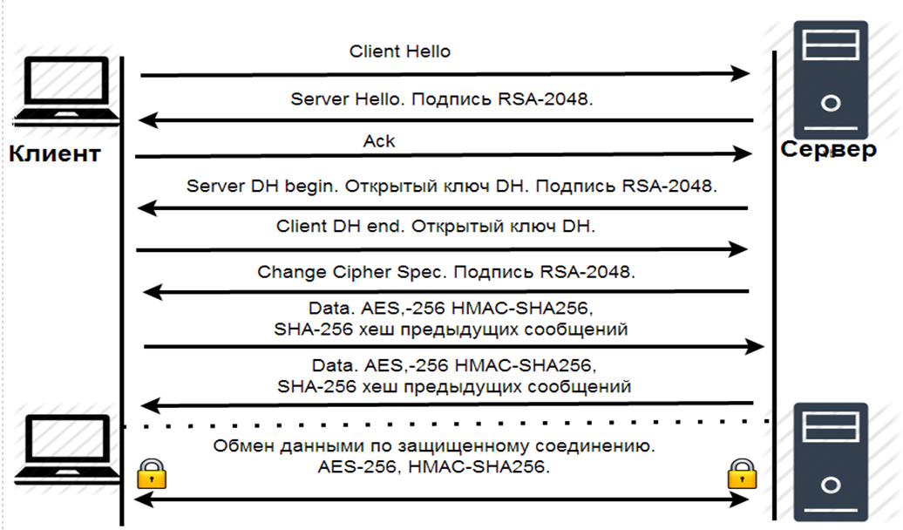
Схема установления соединения

Slide 7
Реализация протокола: серверное приложение
Клиент
Используемые инструменты
Требования к серверу
Общая архитектура сервера
Первичный поток
Вторичный поток
Взаимодействие потоков
Вторичный поток
Общение с
клиентами
Запросы на получение/изменение данных
Клиент
Клиент
Первичный поток
Управление базой
данных
Чтение настроек
База данных
Settings.ini

Slide 8
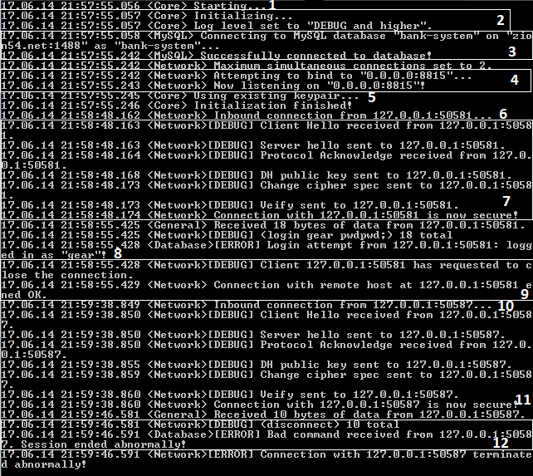
Пример работы сервера
Запуск программы.
Начало инициализации и чтения настроек.
Попытка соединения с базой данных.
Попытка открыть порт для получения входящих соединений
Сведения об используемом RSA ключе (используется уже существующий ключ из файла settings.ini).
Входящее соединение.
Описание установления безопасного соединения.
Попытка войти в систему успешна.
Соединение завершается по запросу клиента.
Другое входящее соединение.
Безопасное соединение установлено.
Соединение завершилось из-за неверно поданной команды (после слова disconnect отсутствует точка с запятой).

Slide 9
Спасибо за внимание

